Slide 1
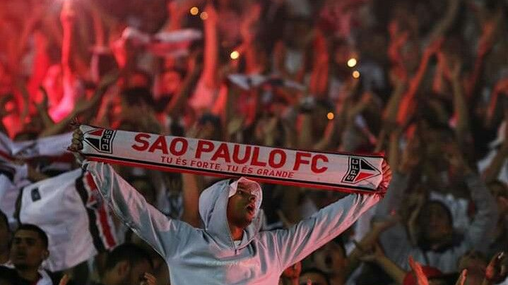
TRIWORLD

Slide 2
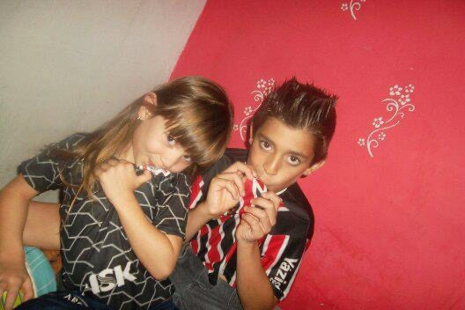
VOCÊ É SÃO PAULINO?

Slide 3
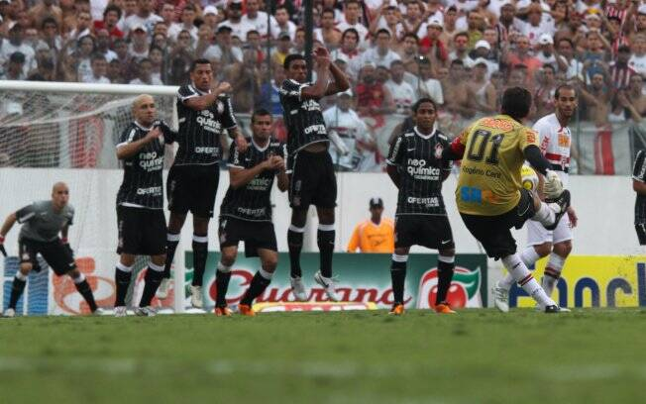
17 milhões de pessoas no Brasil torçem para o São Paulo

Slide 4
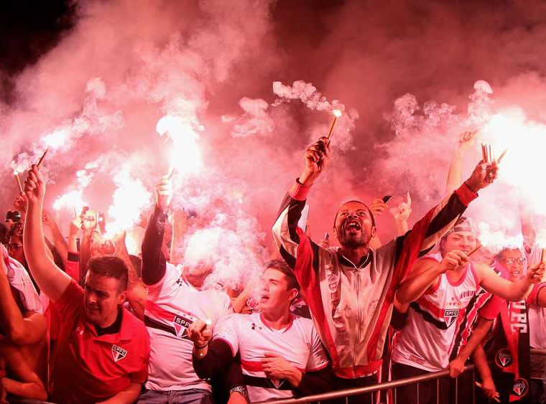
Pessoas que utilizam nosso site terão?
Noticias sobre o clube
Historia
Entretenimento
Estatísticas

Slide 5
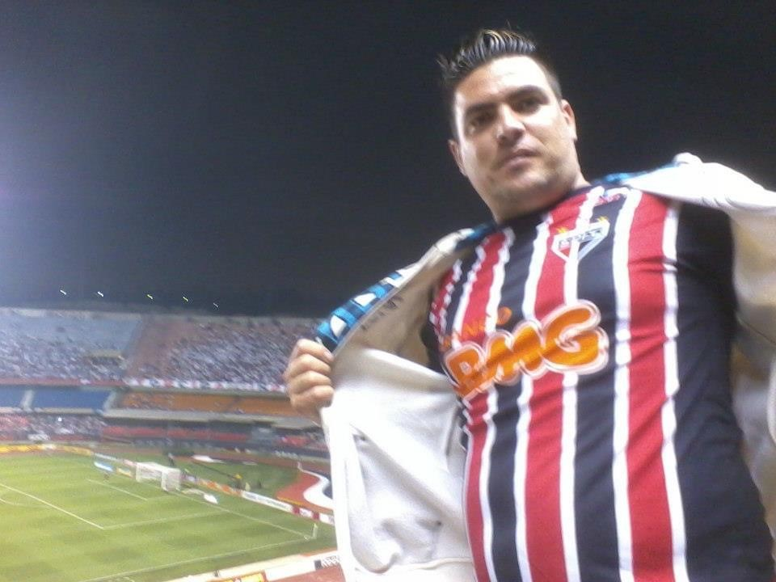
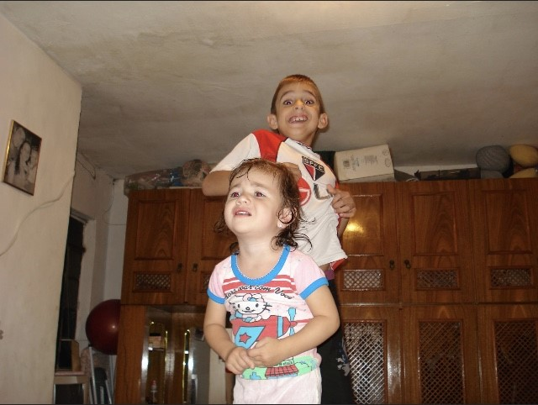
Como tudo começou!
Meu Pai
Amor por algo diferente

Slide 6
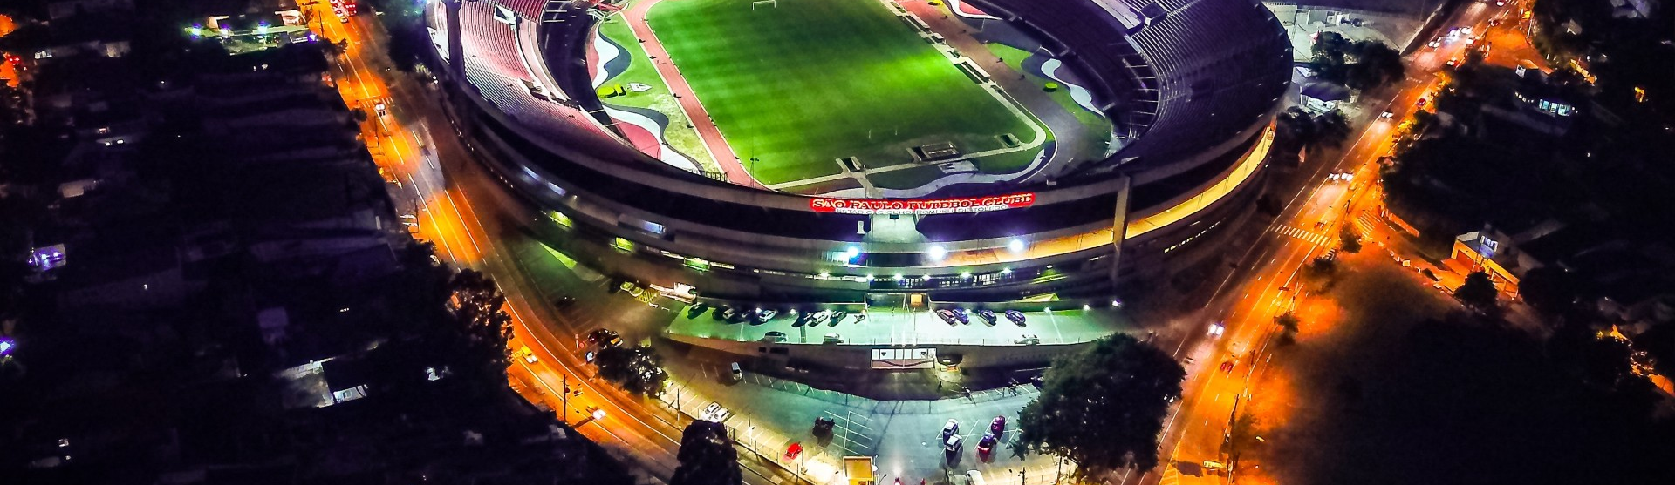
O que significa TRIWORLD?

Slide 7


Ferramenta de gestão e documentação

Slide 8
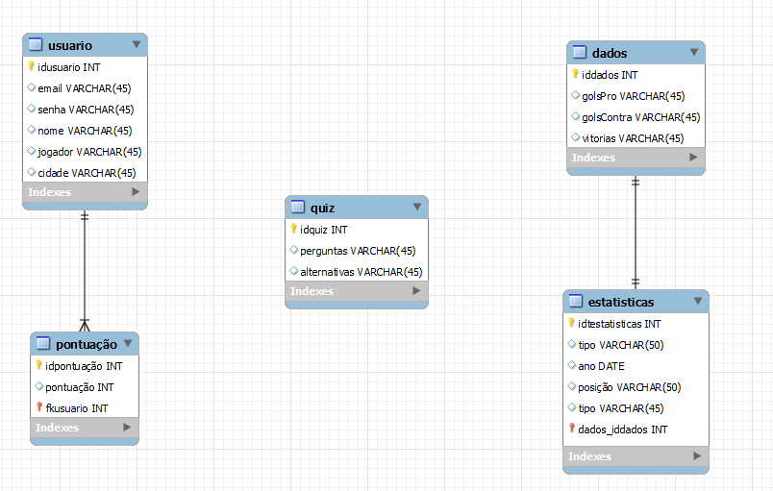
Modelagem logica

Slide 9

Conferindo o Site Institucional

Slide 10

Como foi o processo para chegar até aqui:
Obstáculos
Aprendendo mais sobre o tema
Foco nas metas
Decisão difícil com várias possibilidades
Superação
Realização de um projeto por
por conta própria

Slide 11
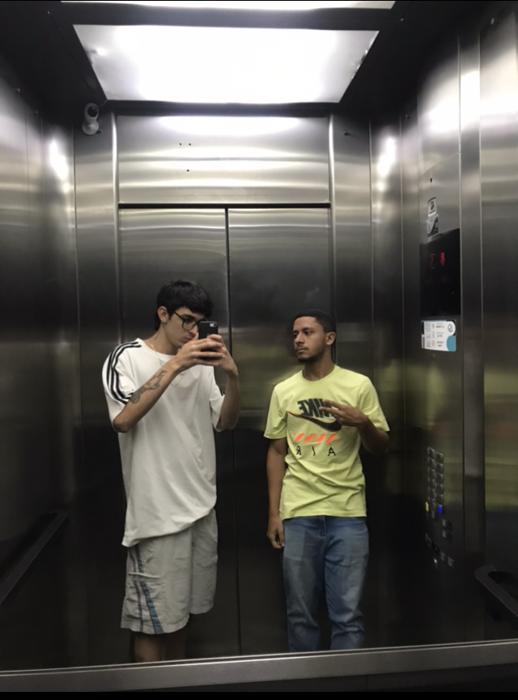
Apoio e agradecimentos:
Professores Spetch
Colegas SPTECH
Família e Amigos

Slide 12

Valores pessoais do meu projeto:
Cooperação
Dedicação
Empatia

Slide 13

Conclusão e considerações finais.

Slide 14
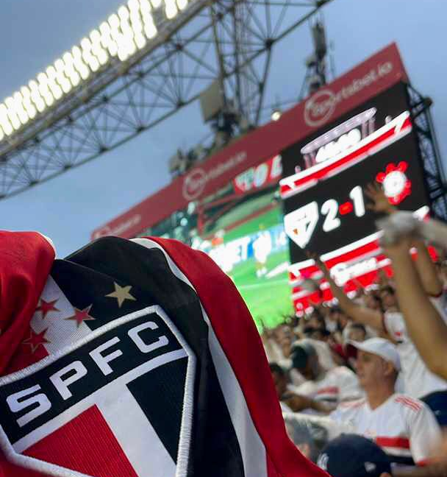
TRIWORLD
Obrigado!

